Slide 1
古代园林典范
--------论苏州园林的美学原理

Slide 2
火爆的苏州园林
景点 | 排名
拙政园 | 1
狮子林 | 2
留园 | 6
虎丘 | 9
网师园 | 13

Slide 3
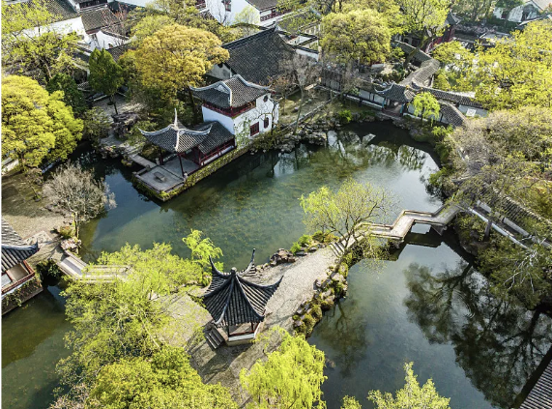
目录
苏州古典园林的概览
苏州园林的形成条件
苏州园林的美学鉴赏

Slide 4
苏州古典园林的概览
苏州古典园林，亦称“苏州园林”，是位于江苏省苏州市境内的中国古典园林的总称。苏州古典园林溯源于春秋，发展于晋唐，繁荣于两宋，全盛于明清。苏州素有“园林之城”的美誉，境内私家园林始建于前6世纪，清末时城内外有园林170多处，现存50多处。
苏州古典园林宅园合一，可赏，可游，可居。这种建筑形态的形成，是在人口密集和缺乏自然风光的城市中，人类依恋自然、追求与自然和谐相处、美化和完善自身居住环境的一种创造。苏州古典园林所蕴涵的中华哲学、历史、人文习俗是江南人文历史传统、地方风俗的一种象征和浓缩，展现了中国文化的精华，在世界造园史上具有独特的历史地位和重大的艺术价值。以拙政园、留园为代表的苏州古典园林被誉为“咫尺之内再造乾坤”，是中华园林文化的翘楚和骄傲。
1997年，苏州古典园林中的拙政园、留园、网师园和环秀山庄被列入世界文化遗产名录；2000年，沧浪亭、狮子林、耦园、艺圃和退思园作为苏州古典园林的扩展项目也被列为世界文化遗产。
返回

Slide 5
苏州园林的形成条件
从自然地理条件来看，苏州既有自然风光，又具历史底蕴。自宋代以后，苏州城内车船并进，历史上就有“六门、三关、五鼓桥”×“七塔、八幢、九馒头”×“三官、九观、廿四坊”之胜状。正因如此，苏州地区具备了造园所需最优越的自然条件。筑山开池是园林的根本，苏州城内河道纵横、湖泊罗布、⽔源丰富、运输便利。附近盛产石材， 洞庭西山所产太湖石是筑石用石的佳品，颜色深浅变化丰富，瘦镂皱透，自唐朝以来就全国闻名。这些自然和历史条件大大促进了园林艺术的发展，就地取材的苏州园林再现了自然，蕴含无穷的意境。
随着经济的发展，苏州地区的文风也逐渐胜于其他地区。诗人、画家辈出的苏州，逐渐成为江南最为富庶而且又有深厚文化艺术内涵的城市之一。诸多官僚、富商、文人雅士兼并土地，争相造园。园林既是享乐和吟诗作画之所，有是附庸风雅、颐养天年的安乐窝。以苏州为代表的吴文化清雅明慧、精细玲珑，体现在园林造景中，则表现为咫尺千里、情景交融。既有物质享受，又有自然情趣的城市山林。私家园林一般都占地较小，不像皇家园林那样能够容纳许多景致，但它却别有韵味，能令人流连忘返，其关键就是园景中融合了园主的阅历与修养。主⼈的思想境界越高，其园林所表现的诗意也就越浓。自宋元以来，苏州就是士大夫文化与市民文化高度统一的城市。到了明清期间，苏州、无锡⼀带，官僚文人集中，苏州籍的士子衣锦还乡， 或是失意退隐，纷纷回到故里。
返回

Slide 6
苏州园林的美学鉴赏
典型的苏州园林，或以含蓄内敛的入口设计拉开序幕，而后豁然开朗；或是巧借园外之景，让人有虚实交织之感。
“借景”是中国传统园林的重要造景手法，就是将园林外的景物“借”到园内，扩大视觉空间，丰富景观效果。正如古代文人墨客创作时讲究的“起承转合”，“借景”重视“含蓄”，不要一览无余，而是半遮半掩，引人遐思。沧浪亭“借水”，拙政园则借隔墙邻寺的梵音钟磬，风送声来，如空谷传音，隐隐约约，撩人心弦。
“漏景”赋予了苏州园林明暗交替的氛围，而一些布局上“宽窄反复”的巧思，让游人忍不住往前走，想要一窥园内更多风采。
和富有设计韵味的“漏景”类似，“框景”令苏州园林在有限空间内，得以拥有更多可驻足欣赏之处。从设计美学来看，框景讲究“构图之精”。苏州园林的门窗、洞门等框式结构，经精心布局，宛如画框般精准截取园中的山水、花木、建筑等景致。
而“障景”之妙，妙在“藏露相生”。园林入口或通幽小径处，常以假山、照壁、屏风、翠植等元素巧妙布局，如同一层层神秘的面纱，将园内景致半遮半掩。
返回

Slide 7
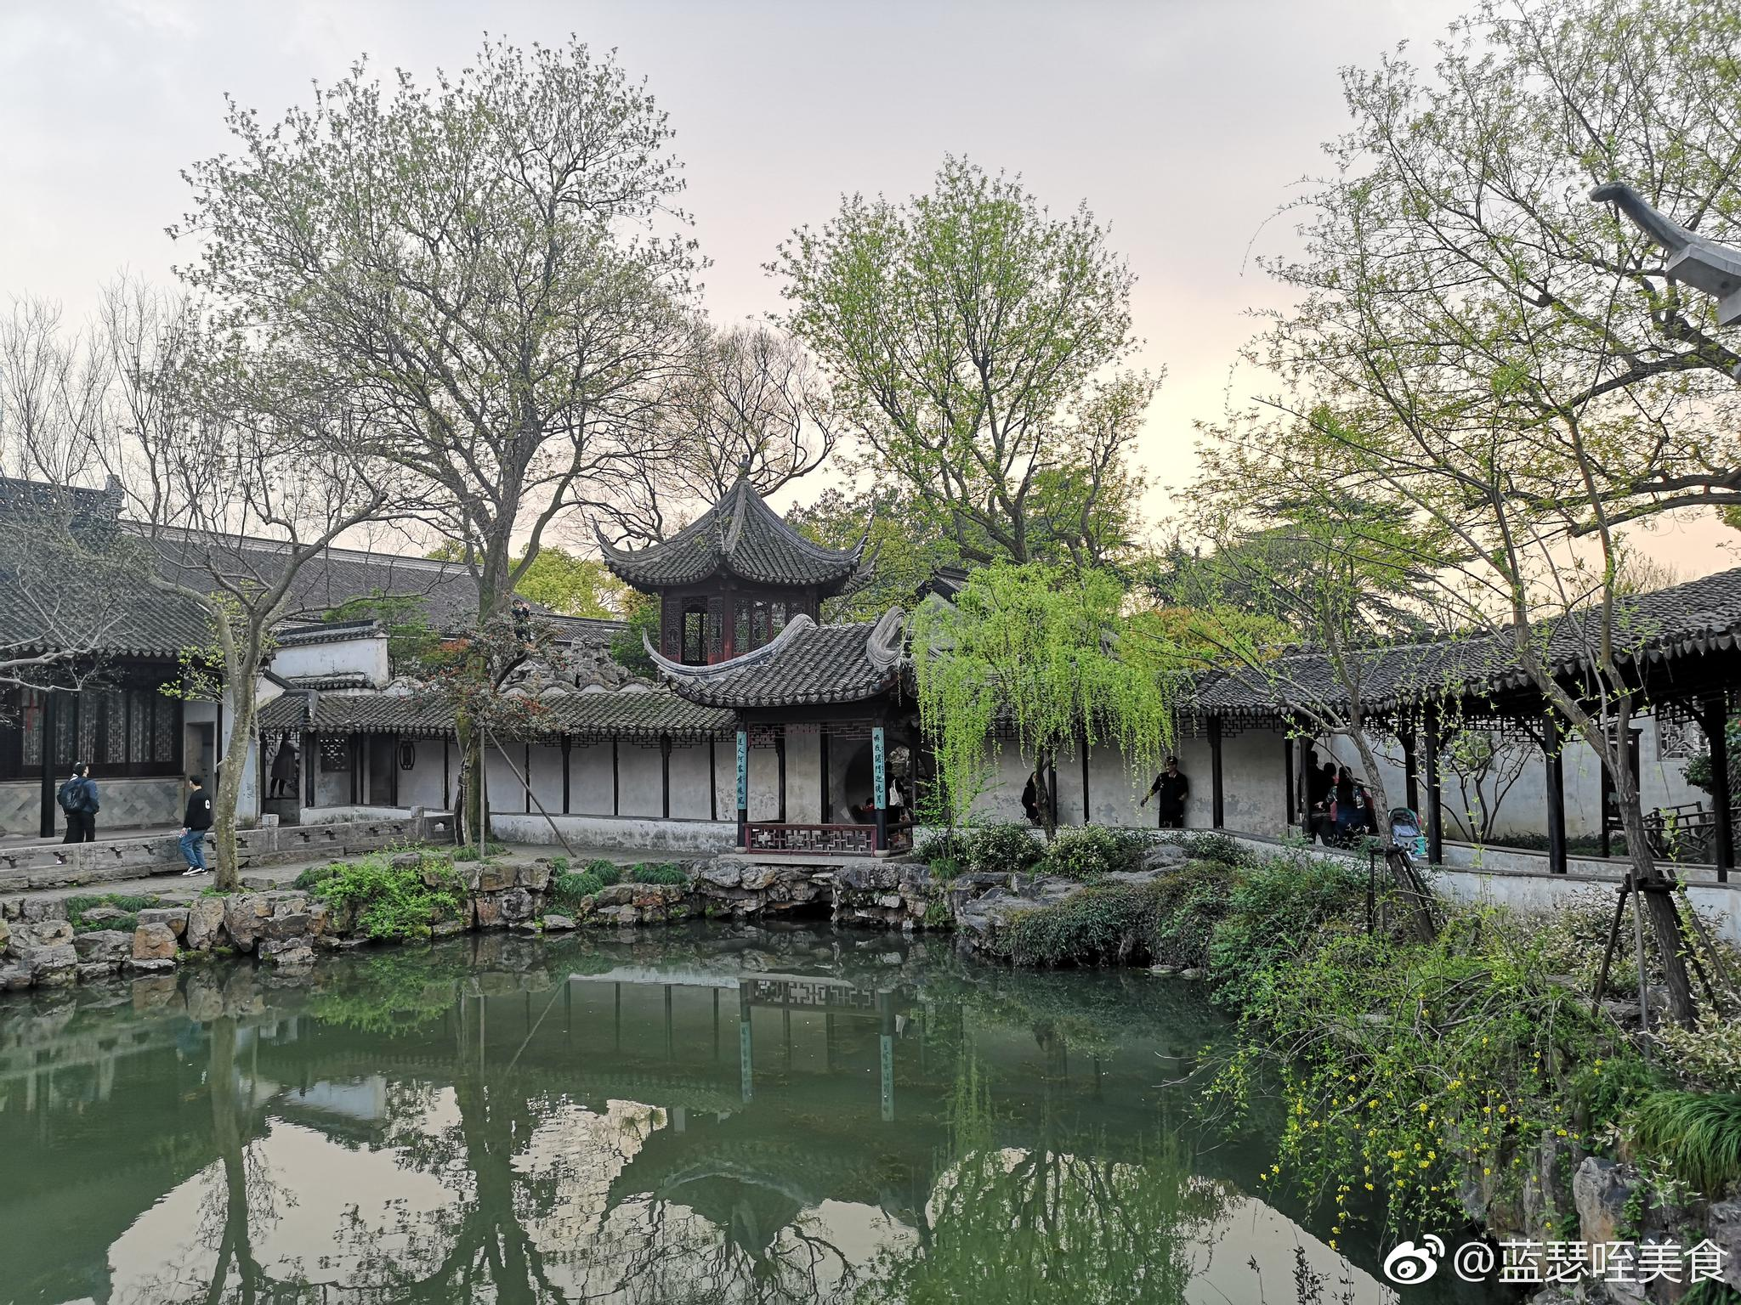
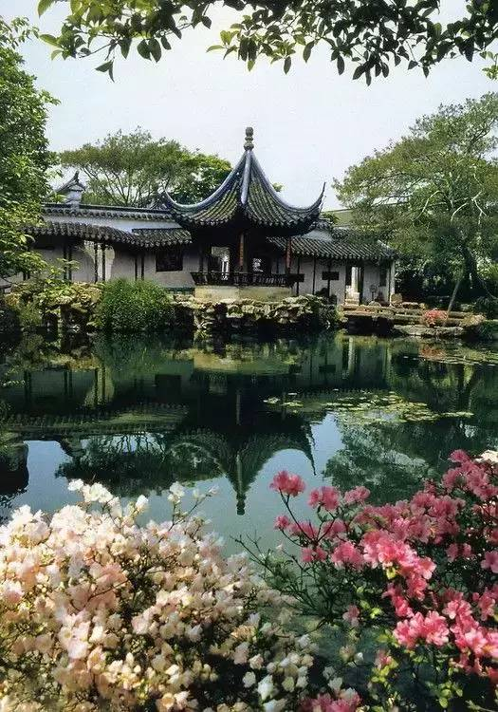

Slide 8


